Slide 1

第14章 其他内核的配置
Jupyter金融应用从入门到实践

Slide 2

R内核的配置
在Anaconda图形化界面中，R包含在Anaconda导航器中的RStudio选项中，单击“安装”（Install）按钮即可安装。如果计算机上没有图形化界面，如Linux服务器版，仍然可以用命令行的方式来安装R内核。

Slide 3
Julia内核的配置
● 使用命令行方式下载，则在命令行中运行以下命令。
$ wget -c
https://julialang-s3.julialang.org/bin/linux/x64/1.5/julia-1.5.3-linux-x86_64.tar.gz
● 通过上述两种方式下载好安装包后，进入下载好的Julia安装包所在位置。注意下载好的安装包是压缩包格式，要先进行解压。
$ tar xzvf julia-1.5.3-linux-x86_64.tar.gz
● 配置Julia。
将解压后的文件夹“julia-1.5.3”复制到/opt目录下。
$ sudo cp -r julia-1.5.3 /opt/
在/usr/local/bin中建立Julia的链接。
$ sudo ln -s /opt/julia-1.5.3/bin/julia /usr/local/bin/julia
● 检查是否安装成功。
在终端中查看Julia的安装版本信息，如图14-8所示。
$ julia -version

Slide 4
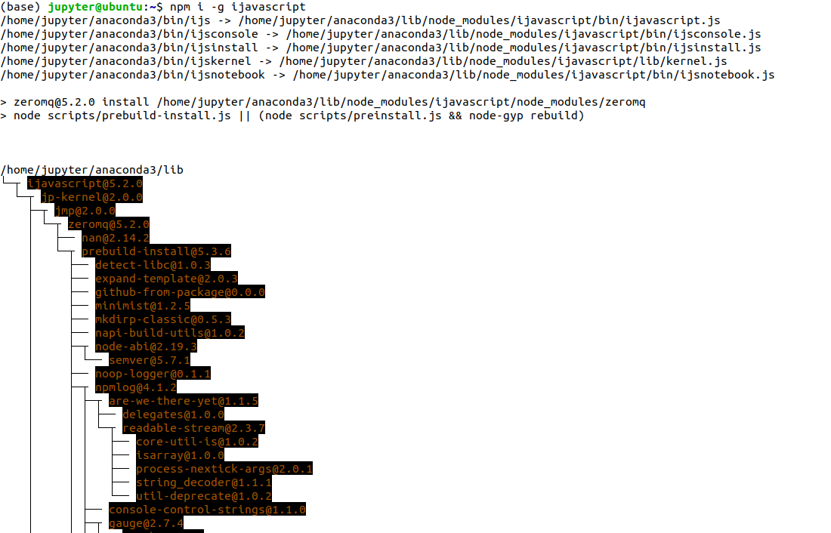
JavaScript内核的配置
在安装好Node.js和npm后，接下来安装Jupyter对JavaScript的支持。
在Ubuntu终端窗口中输入以下命令，结果如图所示。
$ npm i -g ijavascript

Slide 5
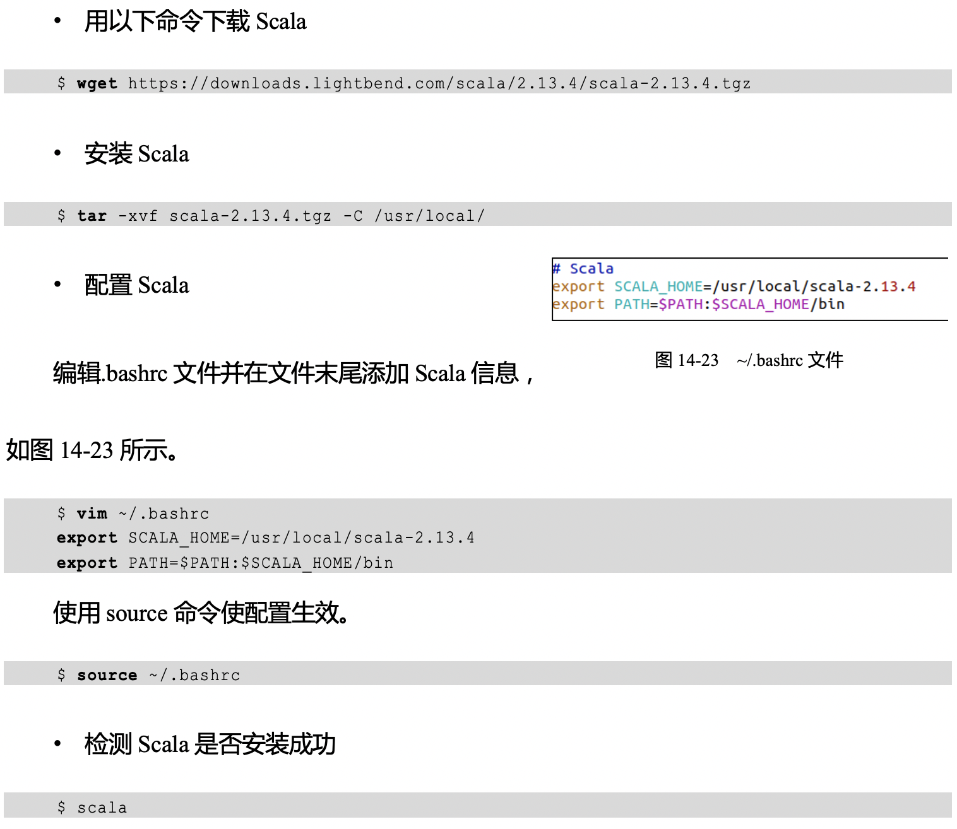
Scala内核的配置

Slide 6
Spark内核的配置
Spark是专为大规模数据处理而设计的快速通用的计算内核，其主要目的是处理实时生成的数据。Spark是类Hadoop MapReduce的通用并行框架，Spark拥有Hadoop MapReduce的优点。但不同于MapReduce的是，在Spark中，Job中间输出的结果可以保存在内存中，从而不再需要读写HDFS，因此Spark能更好地适用于数据挖掘与机器学习等需要迭代的场景。
安装过程较复杂，详细步骤见书本第十四章。

Slide 7
谢谢！

